Slide 1
HISTOIRE DE L’ARCHITECTURE
PARTIE II – ANTIQUITÉ OCCIDENTALE
©Carole Diop

Slide 2
Chapitre 1 – Civilisations préhelléniques : Crête et Mycènes
L'âge du bronze dans la mer Égée à duré à peu près 2000 ans, de 3200 à 1000 av. JC environ. La culture qui se développa à cette époque en Grèce continentale est appelée Helladique (terme créé comme le pendant des termes « cycladique » désignant la civilisation des Cyclades et « minoen » désignant la civilisation minoenne). L’Helladique est subdivisé en 3 périodes :
Helladique ancien : de 3200 à 2000 av. JC ;
Helladique moyen : de 2000 à 1600 av. JC;
Helladique récent : de 1600 à 1000 av. JC
L’Helladique récent est aussi connu sous le nom de « civilisation mycénienne » d’après le nom du principal centre de cette civilisation Mycènes (Péloponnèse). Le développement de la Grèce continentale à la période mycénienne est lié à l'évolution de la Crète, le foyer de la brillante civilisation minoenne que la civilisation mycénienne supplante dans le monde égéen après lui avoir tant emprunté. Connue à la fois par des vestiges archéologiques et des documents épigraphiques (inscriptions réalisées sur des matières non putrescibles telles que la pierre, l’argile ou le métal), la civilisation mycénienne est caractérisée par ses palais-forteresses, ses différents types de poterie, ainsi que son écriture, le linéaire B (forme archaïque du grec ancien).

Slide 3
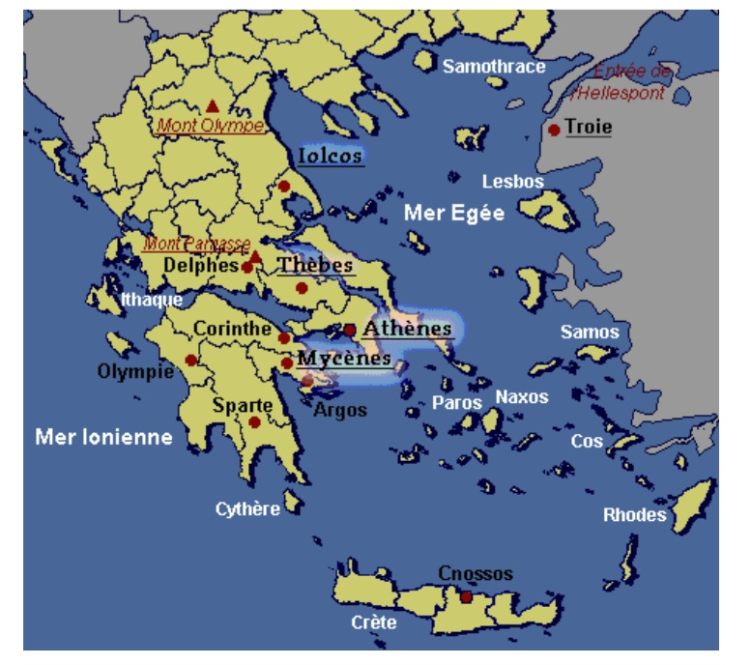
Chronologie
3000 av. JC / 2400 av. JC Chalcolithique (1°sociétés organisées)
2400 av. JC / 1400 av. JC époque Minoenne (Crète : Knossos)
1400 av. JC / 1200 av. JC époque achéenne (Mycènes, Tyrinthe)
1200 av. JC Invasion Dorienne (début de la période appelée siècles obscurs ou temps homériques)

Slide 4
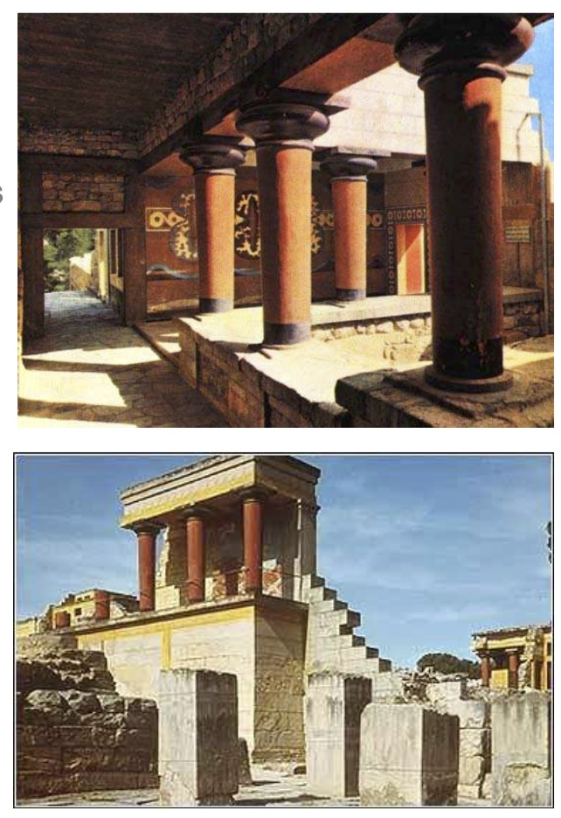
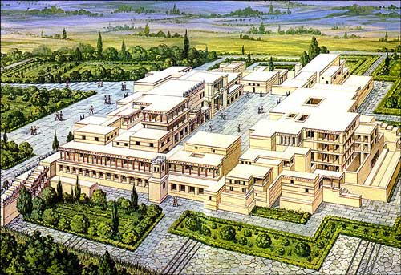
Architecture minoenne (Crête)
La civilisation minoenne se caractérise, d'abord par ses palais à l'image de ceux de Knossos (ou Cnossos), Phaistos, Malia ou encore de Zakros. De 2000 à 1700 av. J.-C., une première période dite « protopalatiale » voit finalement ses palais être détruits ; de 1700 à 1400 av. J.-C.
Caractéristiques de l’architecture minoenne :
Cités-états sans fortifications
Plan sans organisation jouant du relief
Maisons: Brique crue avec chaînage de bois
Palais : superstructure en grand appareil,
murs internes en petit appareil
Nombreux portiques ou propylées

Slide 5
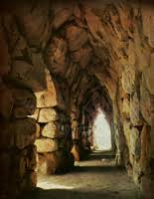
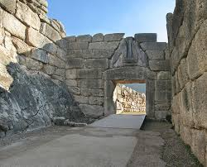
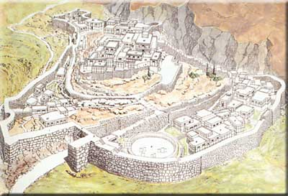
Architecture achéenne
(Mycènes, Tyrinthe)
Mycènes était située sur une colline au Nord-est de la plaine d'Argos, dans le Péloponnèse à environ 90 km au Sud-ouest d'Athènes. Au IIe millénaire Mycènes fut l'un des principaux centres de la civilisation Grecque. Elle était entourée de murs, dit "cyclopéens" (Assemblage de blocs énormes). Cette forteresse militaire domina une grande partie du Sud de la Grèce.
Caractéristiques de la cité mycénienne
• Cité-forteresse
• Appareil cyclopéen avec ou sans blocage interne

Slide 6
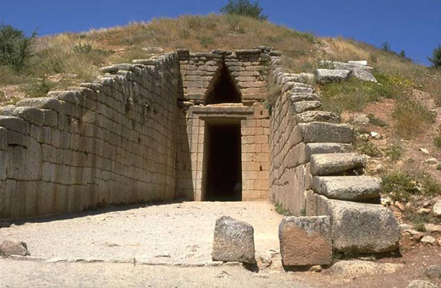
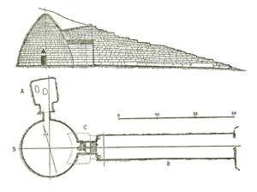
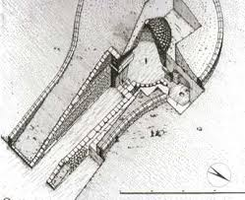
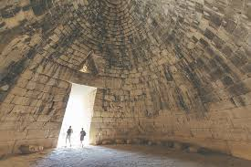
Architecture achéenne
(Mycènes, Tyrinthe)
TOMBEAUX MYCENIENS
Tombes à coupole enterrées (tombes à Tholos)
(ex : Le Trésor d’Atrée)

Slide 7
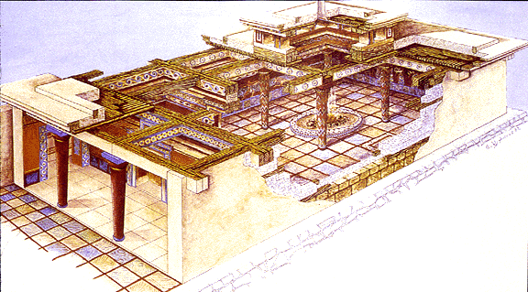
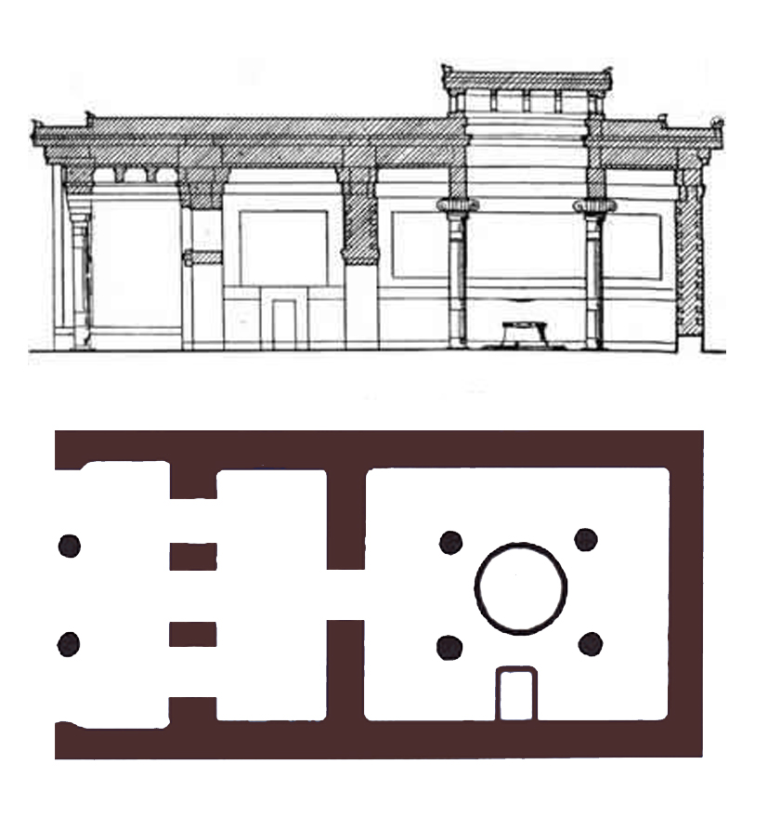
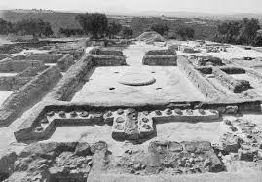
Architecture achéenne
(Mycènes, Tyrinthe)
MEGARON
Salle d’apparat du palais, précurseur du temple grec
portique
pronaos
naos

Slide 8
Glossaire
Propylées: Accès monumental (peut être composé de plusieurs portiques) conduisant à un sanctuaire. C'est la porte d'entrée d'un sanctuaire, la séparation entre un lieu profane (la cité) et un monde divin (le sanctuaire).
Portique : Galerie couverte dont les voûtes ou les plafonds sont supportés par des colonnes, des piliers ou des arcades soutenues par deux rangées de colonnes, ou par un mur et une rangée de colonnes.
Blocaille, bloquaille ou blocaux : Pierres sans forme précise de format moyen, trop petites pour être assisées en parement mais utilisées en blocage (noyées dans un bain de mortier entre deux parois appareillées).
Appareil cyclopéen : appareil constitué de pierres énormes (mégalithes) comme les murs de Mycènes (Mur cyclopéen).
Mégaron : Le mot mégaron désigne la pièce principale (parfois unique) des habitations de l'âge du bronze, en Grèce et en Anatolie, et par extension le nom de ce type de maison. Elle dispose d'un foyer central entouré de deux ou quatre colonnes. Chez Homère, le terme « mégaron » ne désigne qu'une grande salle sans plus de précision, mais en archéologie, l'usage limite aujourd'hui sa signification à une certaine forme architecturale que l'on trouve dans toutes les habitations et palais mycéniens.
Le mégaron mycénien se compose d'un porche (portique), d'un vestibule (pronaos) et d'une grande salle abritant un foyer central et un trône (naos, cella ou domos). Le porche donne sur une cour à laquelle on accède par un portail ornemental.

